Slide 1
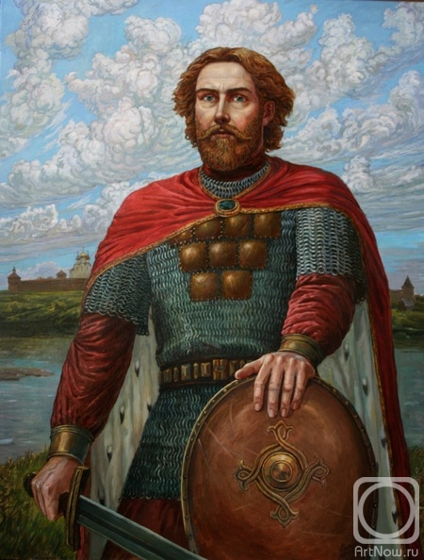
Презентация
по МХК
по теме:
« Князь Владимир»
Ученицы 7 а кл.
Шпорт Дарьи

Slide 2
Содержание:
Вклад в историю
Объединение и присоединение земель
Формирование государственного аппарата
Взимание дани
Название «Русь». Первая религиозная
реформа
6. Вторая религиозная реформа
7. Принятие Христианства
8. Смерть князя

Slide 3
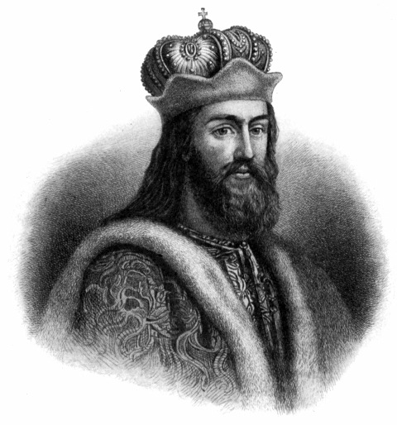
Князь Владимир I Святославович (980-1014)- великий князь киевский, один из самых неоднозначных и легендарных правителей Древней Руси.
Образцовый христианин, князь Владимир внёс вклад в дело территориального расширения и укрепления политических позиций русского государства. Явился великим реформатором духовной жизни русского народа, человеком "крестившим Русь", за свои многочисленные заслуги причисленный к Лику Святых.

Slide 4
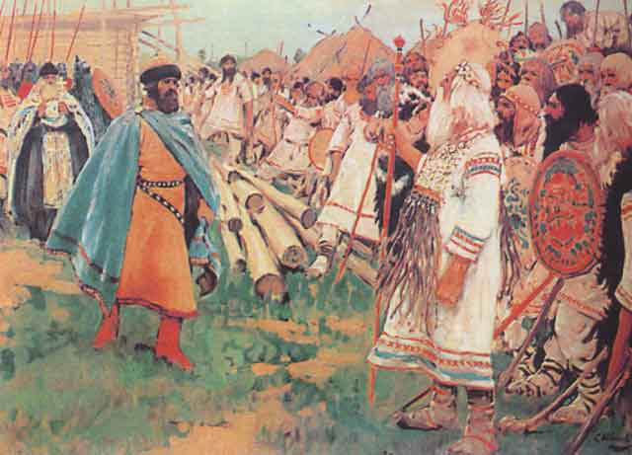

Slide 5
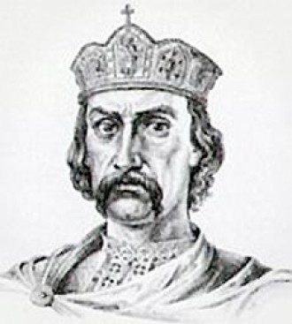
Объединение
и
присоединение земель
. Князю Владимиру Святославовичу пришлось покорять вятичей, радимичей и ятвягов; воевал с печенегами, Волжской Болгарией, Византией и Польшей.
При Владимире I все земли восточных славян объединились в составе Киевской Руси. Окончательно были присоединены вятичи, земли по обе стороны Карпат, в 981 году присоединил к русскому государству так называемые "Грады Червенские" - земли на юго-западе

Slide 6
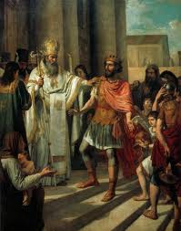
Происходило дальнейшее укрепление государственного аппарата.
Княжеские сыновья и старшие дружинники получили в управление крупнейшие центры.

Slide 7
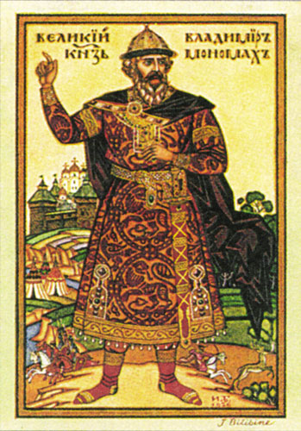
Взимание дани
Формирование территориальной структуры государства Русь завершилось в конце X века. К этому времени была ликвидирована «автономия» всех восточнославянских союзов племенных княжеств. Изменилась и форма взимания дани.
Дань собиралась наместниками киевского князя. Две трети сопранной дани отправлялось в Киев, оставшаяся часть распределялась между дружинниками князя- наместника.

Slide 8
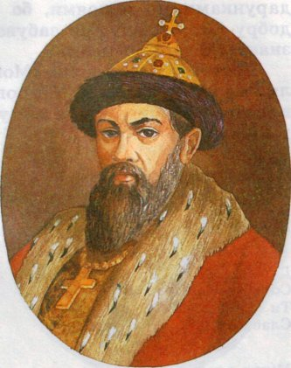
. В целом же в X в. государство именовалось "Русь", "Русская земля".
. В идеологии же пережитками старины оказывались местные языческие культы. Первой религиозной реформой в 980г. Владимир пытался приспособить языческую веру к происходящим в стране процессам. На берегу Днепра был создан языческий пантеон. Главным богом был выбран Перун.

Slide 9
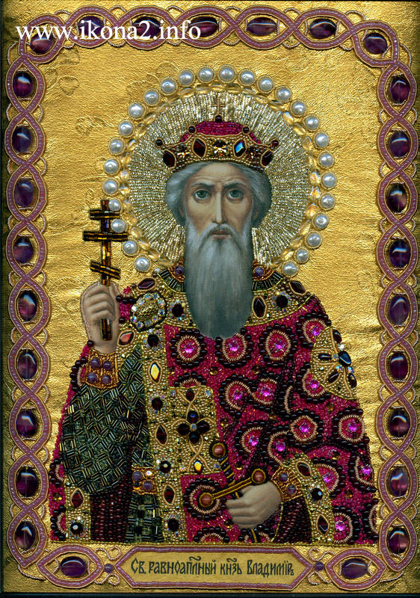
Вторая религиозная реформа, проведенная в 988-989 гг., заключалась в принятии христианства. Владимир и его окружение прекрасно осознавали необходимость отказа от язычества в пользу православия, как одного из условий ликвидации изоляции Руси от европейского христианского мира.

Slide 10
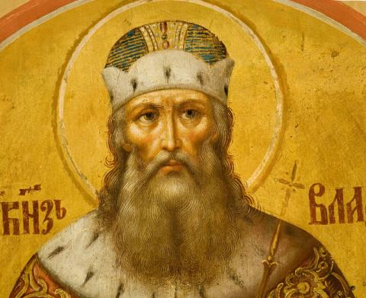
Христианство формировало новую мораль, более гуманную и высоконравственную. Формально крещение Владимира произошло в связи с его женитьбой на византийской принцессе Анне.

Slide 11
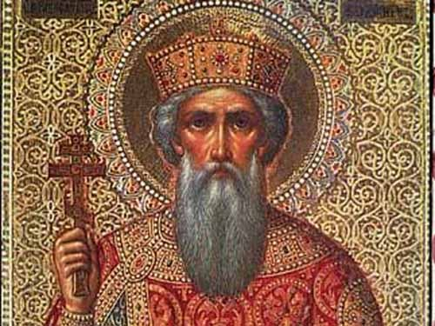
Принятие христианства
988 год принято считать годом принятия христианства в качестве государственной религии. Владимир, крестившись сам, крестил своих бояр, а затем и весь народ. Крещение людей, которое проводилось не только убеждением, но и насилием, стало лишь началом утверждения новой религии.

Slide 12
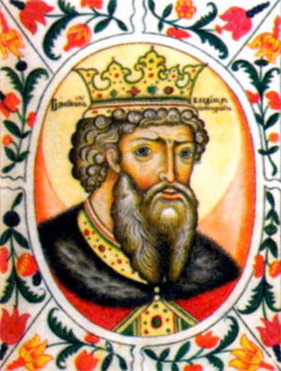
Великий князь киевский, один из самых неоднозначных и легендарных правителей Древней Руси Владимир I Святославич скончался
15 июля 1015 года. Смерть крестителя Руси была насильственной.
User

